Slide 1















방구석 트레이너 ★ B반 2팀 ★ 메시드리블 ★ 이범석 ★ 송은지 ★ 김진성
● AI 홈 트레이닝 · 웹캠 자세 코칭
카메라만
방구석
전용 기기 0개 · 웹캠으로 끝
트레이너
100% 로컬
라즈베리파이 · 외부 전송 없음
웨어러블·센서 없이 브라우저 카메라 하나로 운동 자세를 실시간 분석하고, 반복 횟수·자세 점수·교정 피드백을 즉시 돌려주는 홈 피트니스 AI 코치.
결과 개인화
체형에 맞춘 결과 제공
01
목표
THE GOAL
별도 장비 없이, 브라우저 카메라만으로 누구나 정확한 홈 트레이닝을.
장비 없이
즉각 피드백
프라이버시
누구나 쉽게
웨어러블 대신 MediaPipe
Pose로 관절 추출.
반복 횟수·점수·교정을
운동 도중 실시간.
로컬 동작, 영상은
기기 안에만.
설정·로그인 없이
이름·사번만으로.
02
핵심 기능
KEY FEATURES
01
02
03
실시간 자세 채점
체형 분석
맞춤 코스 생성
스쿼트·푸시업·플랭크를
서버 채점 엔진 + YAML
규칙으로 동작 판정.
어깨·골반·척추·거북목
지표로 자세 점수와
'자세 나이' 산출.
목표·강도·부상 부위
기반으로 개인별 운동
플랜 자동 생성.
04
05
06
개인화
AI 코칭
게이미피케이션
신체 프로필·부상 이력·
개인 ROM 보정으로
채점 맞춤화.
장기 성장 리포트 + 세트
직후 피드백.
로컬 LLM · 폴백.
퀘스트·포인트·티어,
히스토리·히트맵.
＋음성 AI 상담.
03
구현
HOW IT WORKS
웹캠
MediaPipe
채점 엔진
점수 · 피드백
카메라 프레임 캡처
브라우저 랜드마크 추출
서버 규칙 평가
점수·코멘트·리포트

Slide 2
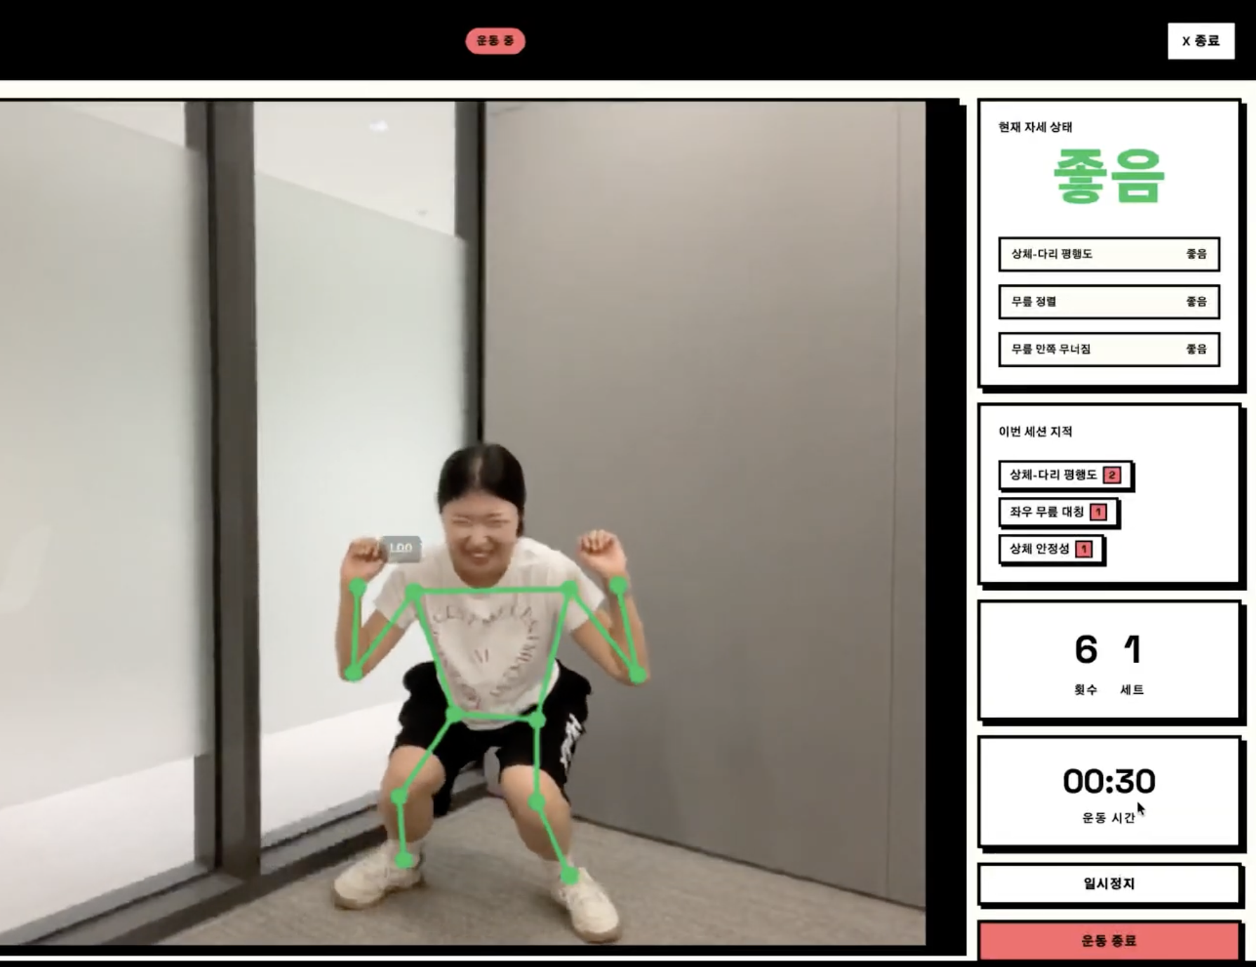
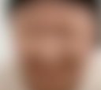
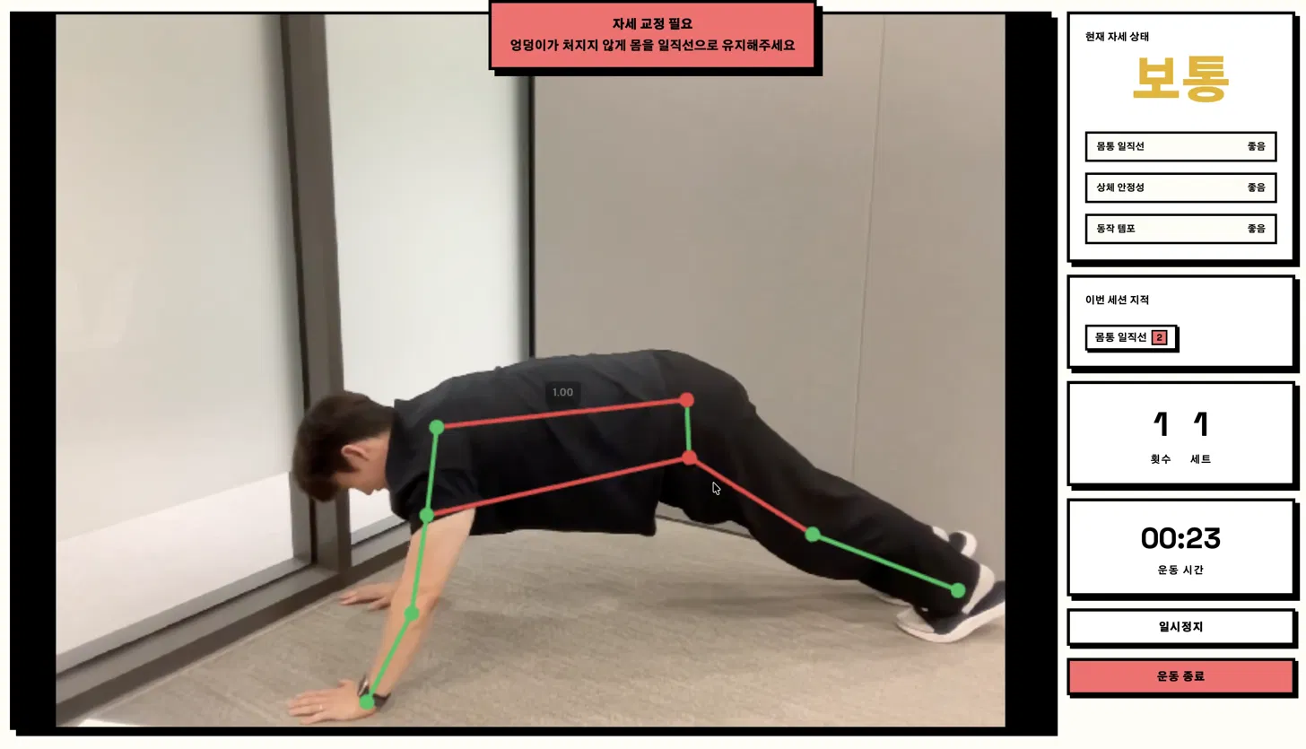
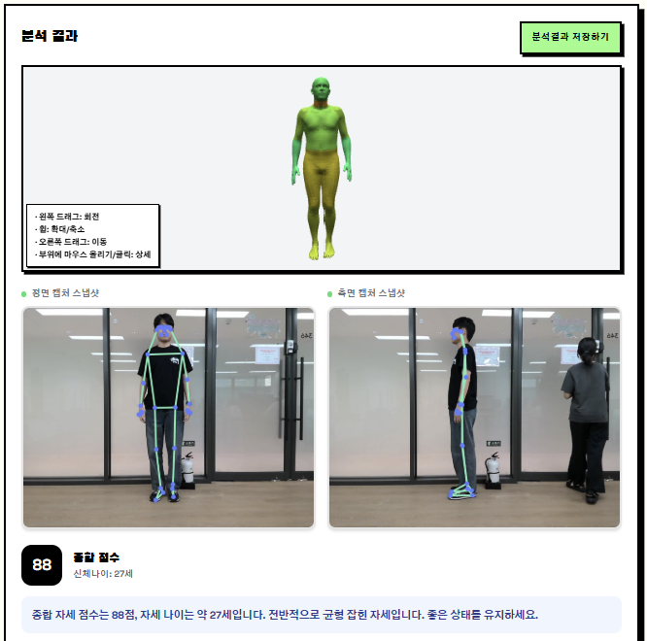
● 화면으로 보는 방구석 트레이너 ★ LIVE COACHING DEMO
04
실시간 자세 채점
LIVE FORM SCORING
웹캠 영상에서 관절을 추출해 동작을 채점하고, 좋음·보통·위험 상태와 교정 메시지를 운동 도중 실시간으로 보여줍니다.
스쿼트, 푸시업 이외에도 런치, 플랭크 자세를 확인해볼 수 있어요.
스쿼트
SQUAT
이렇게 채점해요
상체-다리 평행도, 무릎 정렬, 무릎 안쪽 무너짐, 좌우 무릎 대칭, 상체 안정성, 스쿼트 깊이까지 한 동작에서 종합 평가합니다.
LIVE 동작마다 좋음·보통·위험 판정 + 반복 횟수 자동 카운트
푸시업
PUSH-UP
이렇게 채점해요
상체 각도, 푸시업 깊이, 팔 펴기, 몸통 일직선, 동작 템포를 평가합니다.
자세가 흐트러지면 즉시 ‘몸을 일직선으로’ 교정 안내
05
체형 분석 리포트
BODY SCAN REPORT
정면·측면 전신을 한 번씩 캡처해 정렬을 분석하고, 자세를 점수로 환산해 한눈에 보는 리포트로 정리합니다.
체형 분석
BODY SCAN
82점
29세
종합 점수 · SCORE
자세 나이 · BODY AGE
어깨·골반 기울기, 척추 정렬, 목 전방 각도 등을 항목별로 채점
3D 랜더링 모델 및 정면·측면 스냅샷으로 분석 결과를 그대로 확인
신체 사이즈·비율(어깨 너비·팔/다리 길이 등) 추정치도 함께 제공
리포트 저장 기능으로 과거 분석 결과 언제든 다시 확인
→ 진단 결과는 맞춤 코스·개인화 채점의 기준으로 이어집니다
※ 의료 진단이 아닌 운동 보조·자세 코칭 도구입니다. 통증·저림 등 위험 신호가 있으면 운동을 멈추고 전문가와 상담하세요.

